Slide 1
SEJA BEM VINDO AO CFL!

Slide 2
O que é o CFL?
É um programa de treinamento bíblico, teológico e prático elaborado pela liderança da Igreja Comunitária das Acácias (ICA), visando preparar novos líderes, dentre os seus membros, para servir à igreja local com seus dons e talentos.

Slide 3
Qual é o objetivo?
Treinar e capacitar os membros (homens e mulheres) da ICA para exercerem o ministério (a liderança) na igreja local conforme os dons e habilidades dados pelo Espírito Santo.

Slide 4
Quando acontecerá?
Aos sábados de quinze e quinze dias, das 14:30h/m às 17:00h da tarde na nossa própria igreja. Começando hoje 12/03/16.

Slide 5
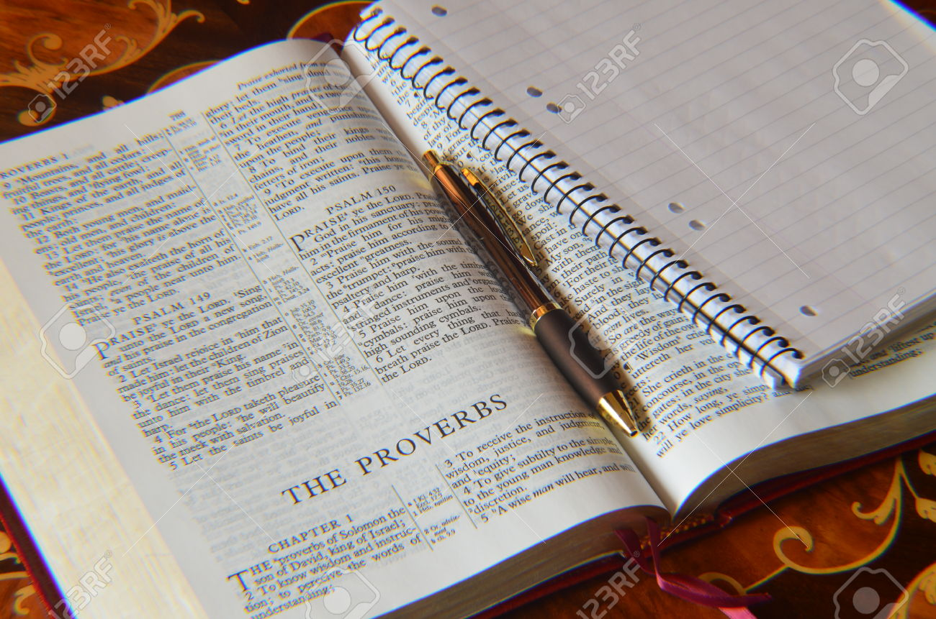
Material Necessário:
Bíblia, bloco de notas ou caderno, caneta para fazer as devidas anotações dos conteúdos.

Slide 6
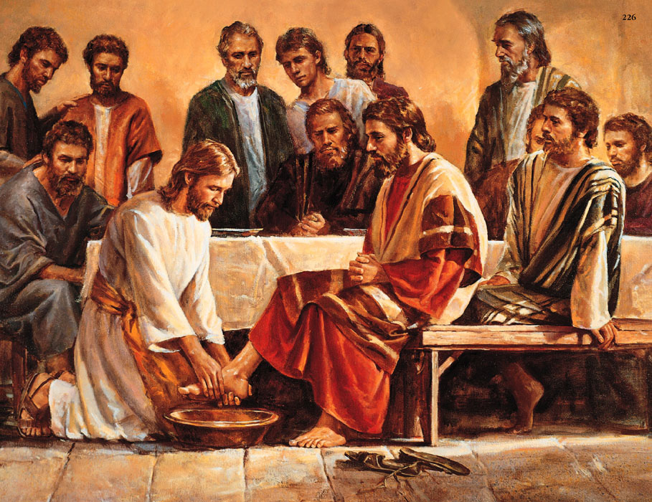
Introdução ao Modelo de Liderança Bíblia

Slide 7
Atividade 1
De acordo com sua opinião, defina o que é liderar?
3 minutos para atividade

Slide 8
Princípios de Liderança do Antigo Testamento
Algumas características do líder no Antigo Testamento:
Êxodo 18.25:
Capaz;
Delega responsabilidades.

Slide 9
Princípios de Liderança do Antigo Testamento
Algumas características do líder no Antigo Testamento:
Deuteronômio 17.15-20
Escolhido por Deus (v. 15);
Membro do povo (v. 15);
Dependente de Deus (v. 16-17);
Submisso à Palavra de Deus (v. 18-19).

Slide 10
Princípios de Liderança do Antigo Testamento
Algumas características do líder no Antigo Testamento:
1 Samuel 16.7
Sua maior virtude não está nas características exteriores, mas no coração (interior).

Slide 11
Princípios de Liderança do Antigo Testamento
Algumas características do líder no Antigo Testamento:
2 Samuel 23.3
Demonstra temor pelo SENHOR.

Slide 12
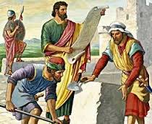
Princípios de Liderança do Antigo Testamento
Vamos olhar, de forma detalhada, o modelo de liderança de um personagem do Antigo Testamento.
O líder Neemias
Paixão pelas coisas de Deus (Ne. 1.4);
Vida de oração (Ne. 1.5-11; 4.8-9);
Toma iniciativa no processo (Ne. 2.1-7).

Slide 13
Princípios de Liderança do Antigo Testamento
Vamos olhar, de forma detalhada, a vida de um personagem do Antigo Testamento.
Princípios de Liderança em Neemias:
Visão contagiante (Ne. 2.17-18; 4.6-8, 14);
Vida que dá o exemplo (Ne. 5.5-13);
Instrui o povo na Lei do SENHOR (Ne. 8.9);
Aversão ao pecado (Ne. 13.25).

Slide 14
Princípios de Liderança do Novo Testamento
No Novo Testamento, o maior modelo de liderança está na pessoa de Jesus.
Ele tem todas as características apresentadas para a liderança apresentadas no Antigo Testamento, e seu modelo de liderança amplia ainda o que é ser um líder.

Slide 15
Princípios de Liderança do Novo Testamento
Agora, vamos olhar, de forma detalhada, o modelo de liderança de Jesus apresentado no Novo Testamento.
Princípios de Liderança de Jesus:
Liderança por meio do serviço (Mc 10.42-45);
Uma liderança por meio da humildade (Jo. 13.1-7; Fp. 2.5-8).
Liderança sacrifical (Jo. 10.11-12)
Liderança sacrifical (Jo. 10.11-12)

